Slide 1
Introducción a la programación con Python (3)

Slide 2
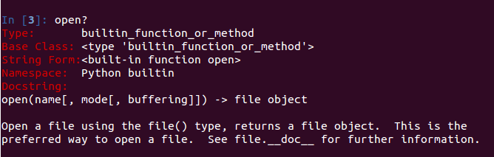
Archivos
Python tiene una función open para abrir archivos. Devuelve un puntero al archivo.
Parámetros: path y modo (lectura, escritura, etc).
Siempre se deben cerrar los archivos con la función .close del puntero.

Slide 3
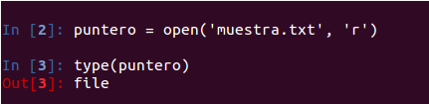
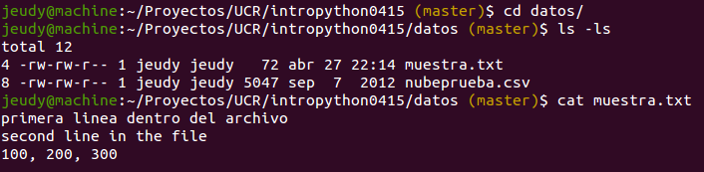

Archivos
Del repositorio, baje el archivo datos/muestra.txt
Muevase al directorio datos y abra la consola de python desde ahí.

Slide 4
Modos de apertura de archivos
'r': read, solo lectura. El archivo debe existir.
'w': write, escritura. Si el archivo no existe, lo crea, si existe, lo sobreescribe (¡OJO!).
'a': append. Modo escritura, escribe al final de un archivo existente.
'b': para archivos binarios.
'+' : permite escritura y lecturas simultáneas.

Slide 5
Lectura de archivos
Asumiendo que abrimos el archivo y creamos una variable puntero:
puntero.read([n]) : lee todo el archivo a una cadena de texto, o bien los primeros n bytes.
puntero.readline(): lee una línea a la vez
puntero.readlines(): lee todas las líneas y devuelve una lista con estas.

Slide 6
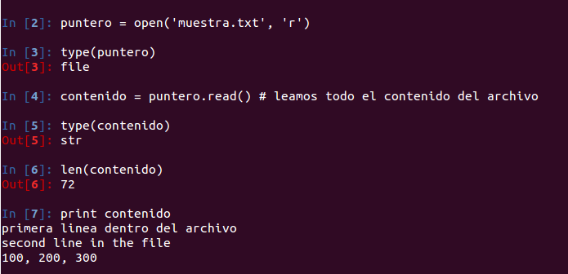
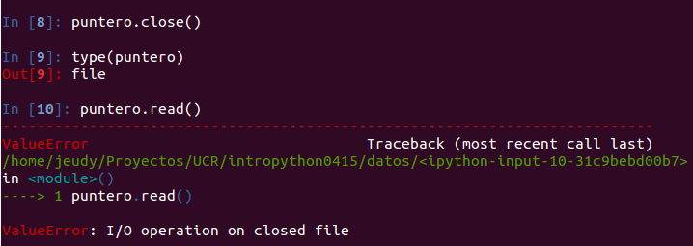
Lectura de archivos

Slide 7
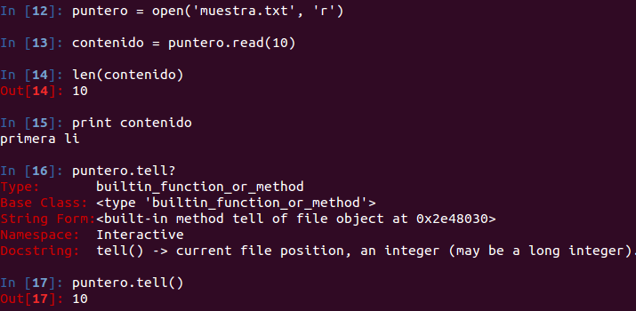
Lectura de archivos

Slide 8
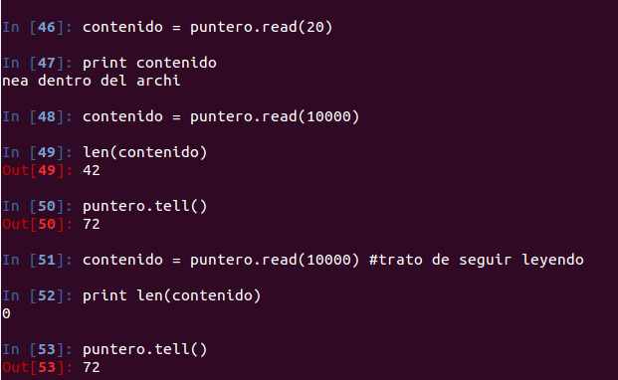
Lectura de archivos

Slide 9
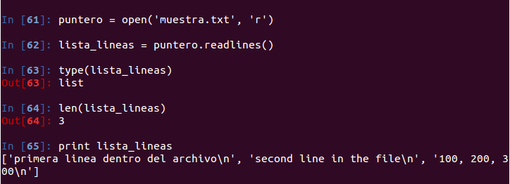
Lectura de archivos

Slide 10
Ejercicio
Cree un programa python archivos_readline.py que reciba un parámetro por línea de comandos (ruta de un archivo de texto).
Lea las líneas del archivo en una lista.
Construya una nueva lista, en donde eliminó el caracter \n (nueva línea). Pista: función strip de los strings.

Slide 11
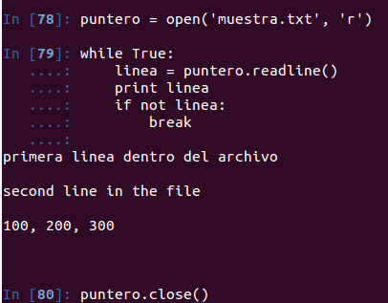
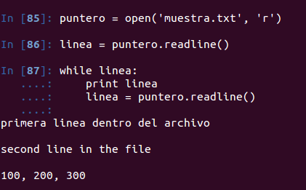
Lectura de archivos

Slide 12
Escritura de archivos
La alternativa más sencilla es desde el programa hacer print, que escribe a la salida estándar, y dejar que el usuario redireccione el contenido desde el shell con >
Baje del repositorio ejemplo_escritura_so.py
Ejecútelo sin redireccionar
Ejecútelo redireccionando.

Slide 13
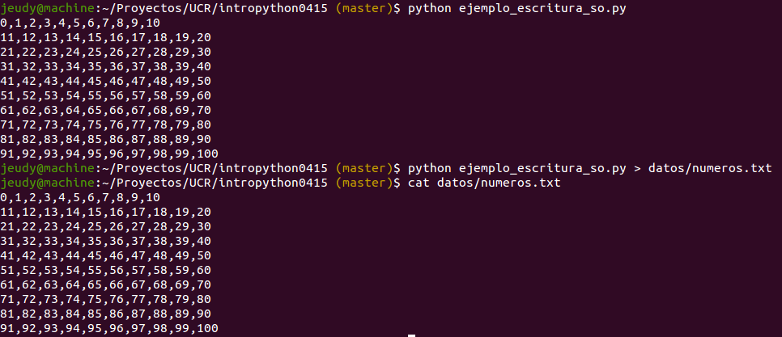

Slide 14
Escritura de archivos
puntero = open(ruta, 'w')
Baje del repositorio ejemplo_escritura_w.py y ejemplo_escritura_a.py
Note que con 'w', el archivo se sobreescribe cada vez, con 'a', se pegan las líneas al final.

Slide 15
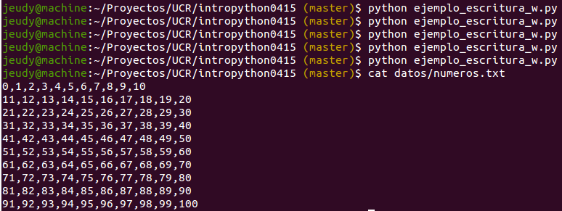
Escritura de archivos

Slide 16
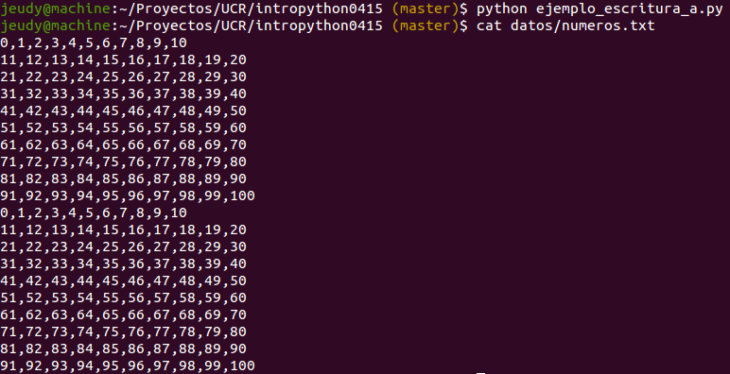
Escritura de archivos

Slide 17
Ejercicio
Modifique el ejemplo anterior, creando un programa escritura_numeros.py donde se indiquen 3 parámetros:
  la ruta del archivo a escribir
  el modo ('w' o 'a')
  El límite superior del rango de números.

Slide 18
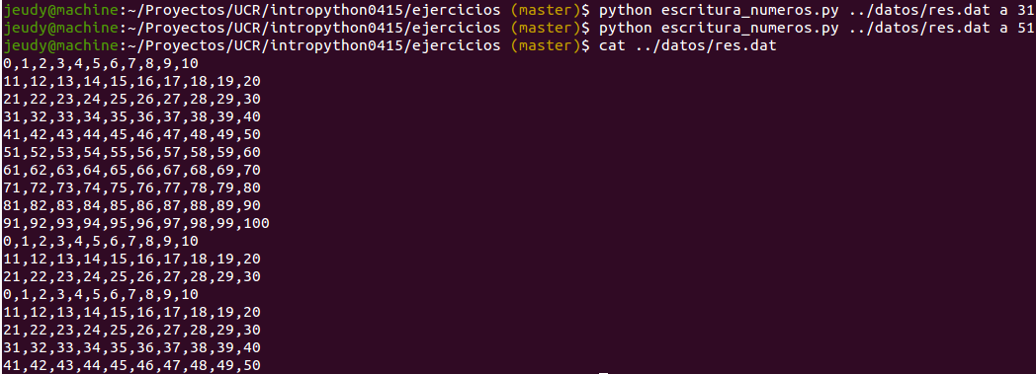
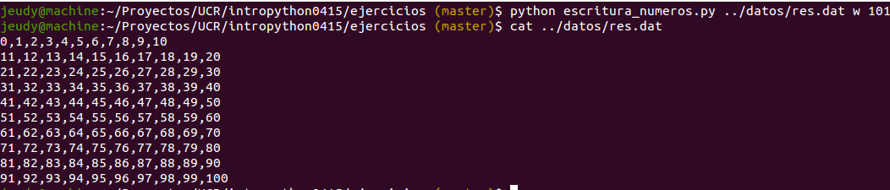
Ejercicio

Slide 19
Manejo de Errores:
Excepciones

Slide 20
Excepciones
Errores detectados por el intérprete en tiempo de ejecución.
Ejemplos:
  División entre cero
  Errores de tipos
  Índice fuera de rango

Slide 21
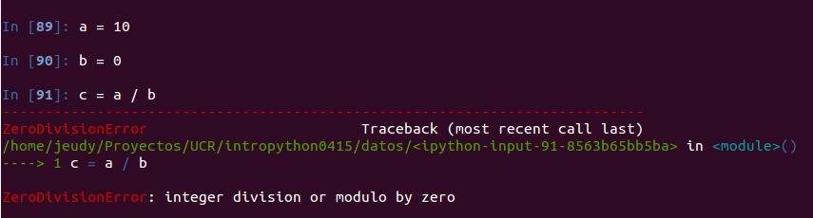
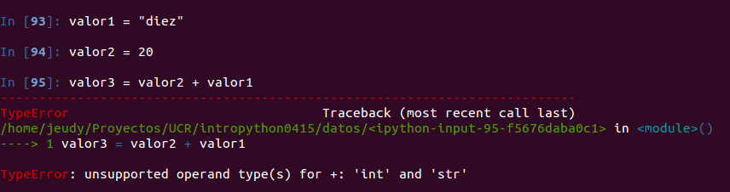
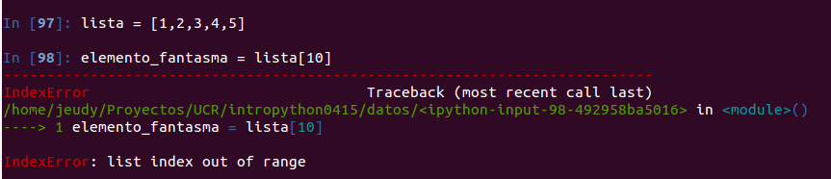
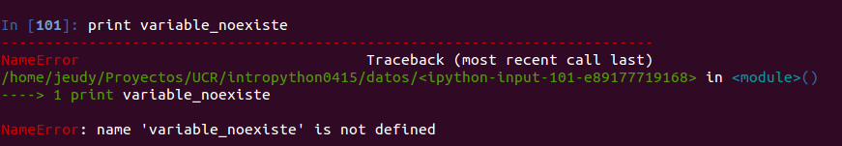
Ejemplos de excepciones

Slide 22
Manejo de excepciones
Las excepciones pueden detectarse y manejarlas para que el programa no se interrumpa.
El programador puede especificar excepciones o bien, decidir dejar pasar todas (no recomendado).
Para manejar las excepciones en python, usamos bloques try/except

Slide 23
Excepciones comunes
Exception: tipo general. Atrapa cualquier error.
OverflowError
ZeroDivisionError
AttributeError
EOFError
IOError
ImportError

Slide 24
Excepciones comunes
IndexError
KeyError
NameError
SyntaxError
ValueError

Slide 25
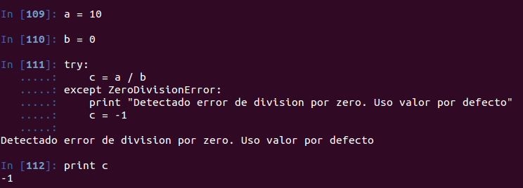
Manejo de excepciones

Slide 26
Manejo de Excepciones
Del repositorio, baje el programa manejo_excepciones.py

